Slide 1
离散数学
课程性质：必修
主讲教师:王青松

Slide 2
前 言
离散数学是现代数学的一个重要分支，
是计算机科学中基础理论的核心课程。
离散数学是以研究离散量的结构和相互
间的关系为主要目标，其研究对象一般
地是有限个或可数个元素，因此它充分
描述了计算机科学离散性的特点。离散数学
是随着计算机科学的发展而逐步建立的，
它形成于七十年代初期，是一门新兴的工具
性学科。

Slide 3
离散数学与计算机科学中的数据结构、操作系统、编译理论、算法分析、逻辑设计、系统结构、容错诊断、机器定理证明等课程联系紧密，它研究的主要是离散对象之间的关系,无疑离散数学将沿着计算机科学和信息科学中的应用的道路发展下去，其内容不断地扩充和发展，甚至发展成具有自己特点的数字分支。

Slide 4
本书内容分基本教材和应用两个部分。基本教材包括数理逻辑、集合论、代数结构与布尔代数、图论等四方面内容；应用部分主要介绍形式语言和自动机以及纠错码初步。其中数理逻辑介绍的是最基本内容：命题逻辑和谓词逻辑、集合论部分又包括：集合与关系和函数部分、代数系统又包括：代数结构和格与布尔代数。
离散数学为后继课程提供了数字基础，这些后继课程包括：自动化理论、可计算性理论、人工智能、形式语言及语法分析、数据结构、数据库、信息管理与检索、高级程序设计语言、开关理论、逻辑设计和程序设计等。

Slide 5

教学参考资料
1 《离散数学》
上海科学技术文献出版社。
左孝凌，李为监，李永才 编著。
2 《离散数学》
高等教育出版社。
耿素云，屈婉玲 编著
3《离散数学及其在计算机中的应用》
人民邮电出版社。
徐洁磐 惠永涛 宋方敏 编著
别忘了
你们的任务啊！

Slide 6
数理逻辑
逻辑学是一门研究思维形式和思维规律的科学。逻辑学分为辩证逻辑和形式逻辑。
思维的形式结构包括了概念，判断和推理之间的结构和联系。通过概念对事物是否具有某种属性进行肯定或否定的回答，这就是判断。由一个或几个判断推出另一判断的思维形式，就是推理。
用数学的方法来研究推理的规律称为数理逻辑。
现代数理逻辑可分为证明论，模型论，
递归函数论，公理化集合论等。
这里介绍的是数理逻辑的基本内容：命题逻辑和谓词逻辑。

Slide 7
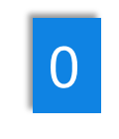
前言
逻辑、辩证逻辑、形式逻辑
逻辑是研究人的思维的科学，可分为辩证逻辑和形式逻辑。
辩证逻辑
  辩证逻辑是研究反映客观世界辩证发展过程的人类思维形态的。
形式逻辑
  形式逻辑是研究思维的形式结构和规律的科学。思维的形式结构包括了概念、判断和推理之间的结构和联系。

Slide 8
前言
概念、判断、推理
概念
思维的基本单位。
判断
通过概念对事物是否具有某种属性进行肯定或否定的回答。
推理
由一个或几个判断推出另一判断的思维形式。

Slide 9
前言
数理逻辑
数理逻辑
用数学的方法研究推理的规律称为数理逻辑。
广义上讲数理逻辑包括很多内容。
本书课程只研究命题逻辑和谓词逻辑。

Slide 10
数理逻辑
公安人员审查一件盗窃案，己知:
1)甲或乙盗窃了手机;
2)若甲盗窃了手机，则作案时间不能
发生在午夜前;
3)若乙的证词正确，则午夜时屋里的
灯光未灭;
4)若乙的证词不正确，则作案时间发
生在午夜之前;
5)午夜时屋里的灯光灭了。
那么是谁盗窃了手机?

Slide 11
第一章 命题逻辑
1.1 命题及其表示法
1.2 联结词
1.3 命题公式与翻译
1.4 真值表与等价公式
1.5 重言式与蕴含式
1.6 其他联接词
1.7 对偶与范式
1.8 推理理论
1.9 应用
知识结构

Slide 12
第一节 命题及其表示法
（一）命题
1.定义：凡是能分辨出真假的陈述句
（ 既有确定的真假值）称之为命题。
注意：真值不一定是真.
一切没有判断内容的句子，无所谓是非的句子，如感叹句，疑问句，祈使句等都不能作为命题。

Slide 13
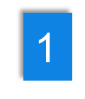
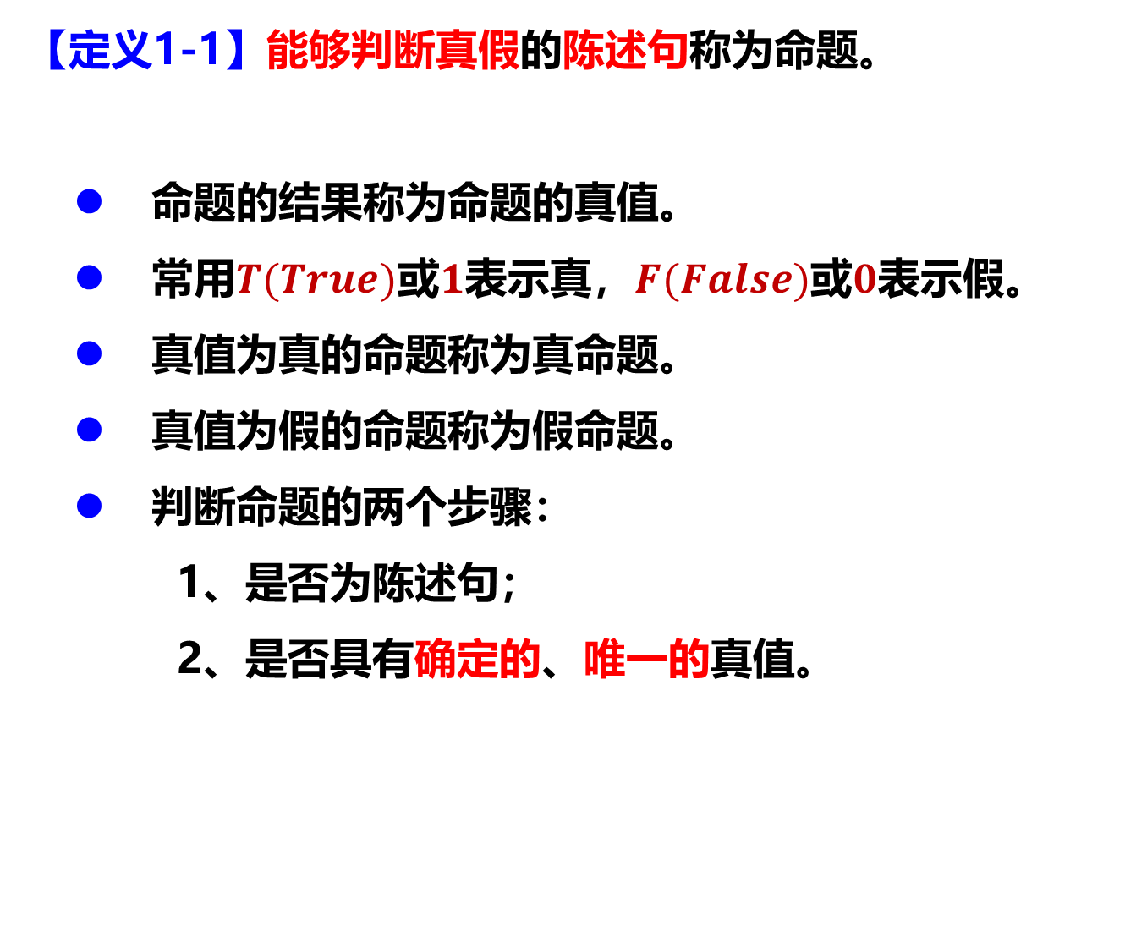
1.1 命题的基本概念
命题及分类

Slide 14
例如：
1.雪是黑的。
2.1+101=110。
3.别的星球上有生物。
4.全体立正。
5.明天是否开大会？
6.天气多好啊！
7.我正在说谎。
8.我学英语，或者我学日语。
9.如果天气好，那么我去散步。

Slide 15
例如：
1.雪是黑的。
2.1+101=110。
3.别的星球上有生物。
4.全体立正。
5.明天是否开大会？
6.天气多好啊！
7.我正在说谎。
8.我学英语，或者我学日语。
9.如果天气好，那么我去散步。
其中1.3.8.9是命题，2,4.5.6.7都不是命题，7是悖论。

Slide 16
在一个小镇上，有一个理发师公开宣布，他给而且只给
小镇上所有不给自己理发的人理发。
现在要问:这位理发师的头由谁来理?
1、理发师的头由别人给他理 ；
2、理发师的头由他自己理 。

Slide 17
在一个小镇上，有一个理发师公开宣布，他给而且只给
小镇上所有不给自己理发的人理发。
现在要问:这位理发师的头由谁来理?
如果理发师的头由别人给他理，即理发师自己不给自己
理发，那么按规定这位理发师的头应由自己理。
如果理发师的头由他自己理，按规定他只给那些不给
自己理发的人理发，那么理发师的头不能由他自己理，
即理发师的头应该由别人给他理。这就产生了矛盾:理发师
的头既不能由别人理，也不能由他自己理，
这位理发师的规定是个悖论。
这是罗素悖论

Slide 18
命题分为两种：
一 原子命题----不能分解为更简单的命题
的命题称为原子命题。
例如： 中国人民是伟大的。
复合命题----由联结词，标点符号和原子
命题复合构成的命题成为复
合命题
例如：我学英语，或者我学日语。
思考：北京和上海的距离是近的。
（原子命题 or 复合命题）

Slide 19

（二）表示法
在数理逻辑中，我们将使用大写字母Ａ，Ｂ，Ｃ，……，Ｐ，Ｑ，……或用带下标的大写字母或用数字：如 ［12］等表示命题，如：
Ｐ：今天下雨。或 [12]：今天下雨。
表示命题的符号称为命题标示符，Ｐ和[12]
一个命题标示符如果表示确定的命题就称为命题常量，如果命题标示符只表示任意命题的位置标志，就称为命题变元。
C语言中：int i; i=20; … ; i=900; i是变量

Slide 20
小结：
命题的概念
命题的表示
命题的分类
命题变元

Slide 21
1-2 联结词
否定
合取
析取
条件
双条件

Slide 22


（1）否定
定义 1-2.1 设P为一命题，P的否定是一个新的命题，记作┐P。若P为T，┐P为F；若P为F，┐P为T。
“┐”表示命题的否定。
有时亦可作“¯”。
命题P与其否定┐P的关系如下表所示：
P | P
T | F
F | T

Slide 23
例：P：上海是一个大城市。
┐P：上海并不是一个大城市。
或 ┐P：上海是一个不大的城市。
“否定”的意义仅仅是修改了命题的内容，我们仍把它看作为联结词
它是一个一元运算

Slide 24
（2）合取
定义 1-2.2 两个命题P和Q的合取是一个复合命题，记作P∧Q。当且仅当P、Q同时为T时, P∧Q为T，在其它情况下， P∧Q的真值都是F。
联结词“∧”的定义如下表所示：
P | Q | P∧Q
T | T | T
T | F | F
F | T | F
F | F | F
C语言中合取表示：&&
if (a>0 && a<101) {…}

Slide 25
例如 P：今天下雨。
Q：明天下雨。
上述两个命题的合取为
P∧Q：今天下雨而且明天下雨。
P∧Q：今天与明天都下雨。
P∧Q：这两天都下雨。
显然只有当“今天下雨”与“明天下雨”都是真时，“这两天都下雨”才是真的。
合取的概念与自然语言中的“与”意义相似，但并不完全相同。
例如 P：我们去看电影。
Q：房间里有十张桌子。

Slide 26
上述命题的合取为
P∧Q：我们去看电影与房间里有十张桌子。
在自然语言中，上述命题是没有意义的，因为P与Q没有内在联系，但作为数理逻辑中P和Q的合取P∧Q来说，它仍可成为一个新的命题，只要按照定义，在P、Q分别取真值后， P∧Q的真值也必确定。
命题联结词“合取”甚至可以将两个互为否定的命题联结在一起。
合取是一个二元运算

Slide 27
(3) 析取
定义 1-2.3 两个命题P和Q的析取是一个复合命题，记作P∨Q。当且仅当P、Q同时为F时， P ∨ Q的真值为F，否则P ∨ Q的真值为T。
联结词“∨”的定义如下表所示：
P | Q | P∨Q
T | T | T
T | F | T
F | T | T
F | F | F

Slide 28
从析取的定义可以看到，联结词∨与汉语中的“或”的意义也不全相同
汉语中的“或”，可表示“排斥或”，
也可表示“可兼或”。
例1 今天晚上6点，我在家看电视或去剧场看戏。
例2 他可能是100米或400米赛跑的冠军。
例1中的“或”是“排斥或”，
例2中的“或”是“可兼或”，
而析取∨指的是“可兼或”。
C语言中∨表示||
if (a > 200 || a < -9) {…}

Slide 29
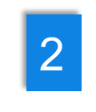
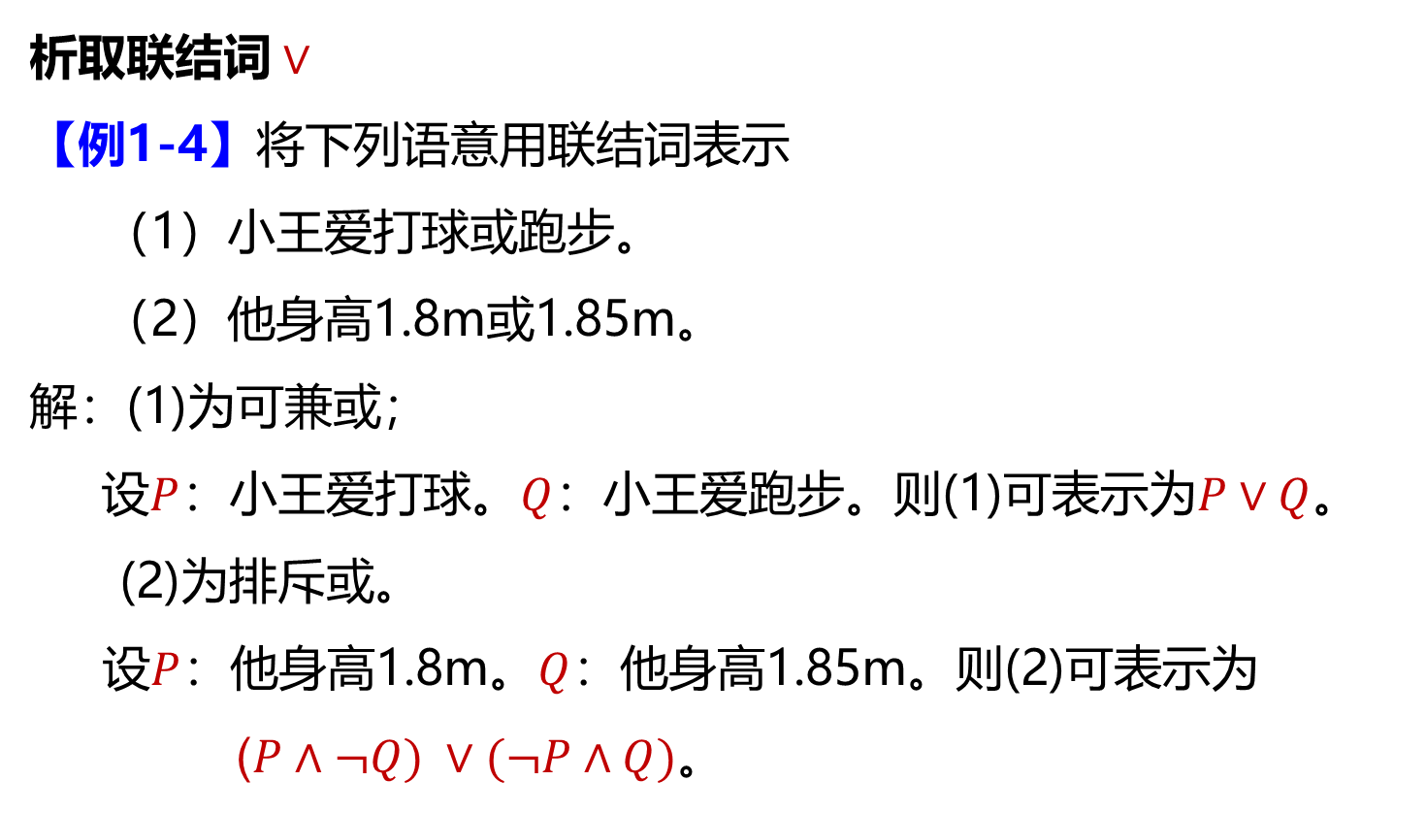
1.1 命题的基本概念
逻辑联结词

Slide 30
(4) 条件
定义 1-2.4 给定两个命题P和Q,其条件命题是一个复合命题,记作P→Q,读作“如果P,那么Q”或“若P则Q”。当且仅当P的真值为T，Q的真值为F时，P→Q的真值为F，否则P→Q的真值为T。
我们称为P前件，Q为后件。
P | Q | P→Q
T | T | T
T | F | F
F | T | T
F | F | T

Slide 31
例1 如果某动物为哺乳动物，则它必胎生。
例2 如果我得到这本小说，那么我今夜就读完它。
例3 如果雪是黑的，那么太阳从西方出。
上述三个例子都可用条件命题P→Q表达。
自然语言中，“如果……”与“那么……”之间常常是有因果联系的，
但条件命题P→Q，只要P、Q能够分别确定真值，即成命题。
自然语言中，当前提为假时，结论不管真假，意义往往无法判断。
条件命题中，规定为“善意的推定”，即前提为F时，条件命题的真假都取为T。
有时，“若P则Q”亦可叫做“P蕴含Q”
它亦是二元运算

Slide 32
（5）双条件
定义 1-2.5 给定两个命题P和Q，其复合命题P↔Q称作双条件命题，读作“P当且仅当Q”，当P和Q的真值相同时，P↔Q的真值为T，否则P↔Q的真值为F。
联结词的定义可如下表所示：
P | Q | P↔Q
T | T | T
T | F | F
F | T | F
F | F | T

Slide 33
例1 两个三角形全等，当且仅当它们的三组对应边相等。
例2 燕子飞回南方，春天来了。
例3 2+2=4 当且仅当雪是白的。
上面三个例子都可以用双条件命题来表示。
与前面的联结词一样，双条件命题也可以不顾其因果关系，而只根据联结词定义确定真值。双条件联结词亦可记作“↔”或“ iff ”。
它亦是二元运算。

Slide 34
小结
五个逻辑联结词及其含义
五个逻辑联结词的真值表

Slide 35
第三节 、命题公式与翻译
复习：
  命题变元：只表示命题的位置，没有实际意义的符号称之为命题变元。如P是命题变元。
前面已经提到，不包含任何联结词的命题叫做原子命题，至少包含一个联结词的命题称作复合命题。
例如，设P和Q是任意两个命题，则¬P，PΛQ，（PVQ）（ P→Q），P （QV¬ P）等都是复合命题。

Slide 36


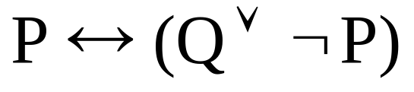
  命题公式：若P、Q是命题变元，则 P,
  P Q, (P Q) (P Q),
等均为命题公式，其中P、Q称作命题公式的分量。
命题公式是没有真假值的，仅当在命题
变元用确定的命题代入时，才得到一个
命题。

Slide 37
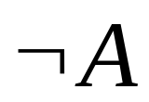
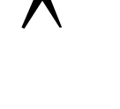

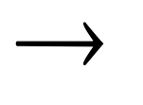
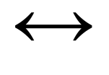
命题演算的合式公式（wff）:
(1)单个命题变元本身是一个合式公式。
(2)如果A是合式公式，那么 是合式公式
(3)如果A和B是合式公式， 那么Ａ Ｂ，
（Ａ Ｂ），（Ａ Ｂ）（Ａ Ｂ）都是合式公式。
(4)当且仅当能够有限次的应用(1),(2),(3)所得到的包含命题变元、联结词和括号的字符串是合式公式。
这个合式公式的定义，是以递归形式给出的，其中（1）称为基础，（2）（3）称为归纳，（4）称为界限。

Slide 38
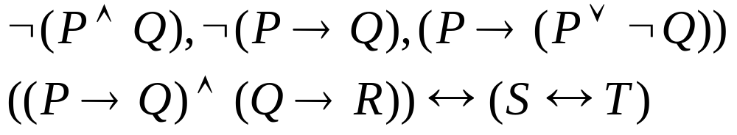
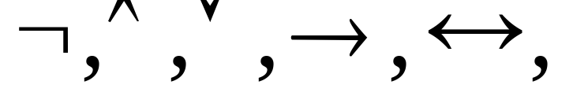
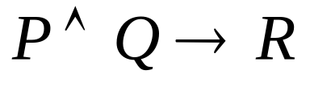
判断以下哪些是合式公式
为了减少使用圆括号的数量，约定最外层圆括号
可以省略。另外：如果规定了联结词的优先次序
为： C: ! , &&, ||
则 也是合式公式．

Slide 39
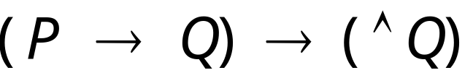
判断以下哪些是合式公式
不是公式
为了减少使用圆括号的数量，约定最外层圆括号
可以省略。另外：如果规定了连接词的优先次序
为： C: ! , &&, ||
则 也是合式公式．

Slide 40
判断以下哪些是合式公式
为了减少使用圆括号的数量，约定最外层圆括号
可以省略。另外：如果规定了连接词的优先次序
为： C: ! , &&, ||
则 也是合式公式．

Slide 41
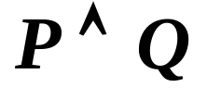
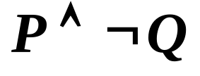
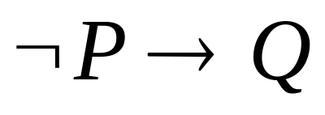
有了联结词的合式公式概念，我们可以把自然语言中的有些语句，翻译成数理逻辑中的符号形式。
2、命题的翻译
如：（1）他既聪明又用功。
P:他聪明 。 Q:他用功。
则原命题可译为
（2）他虽然聪明但不用功。
P:他聪明。 Q:他用功。
则原命题可译为
（3）除非你努力，否则你将失败。
P:你努力 。 Q:你失败。
则原命题可译为

Slide 42
例题:张三或李四都可以作这件事.
解:这个命题的意义是:张三可以作这件事,并且李四也可以做这件事.若设
P:张三可以作这件事.
Q:李四可以作这件事.
本例可以表示为:PΛQ
从上面的例子中可以看见,自然语言中的一些联结词,如:“与”“且”“或”“除非…则…”等等都各有其具体含义,因此需分别不同情况翻译成适当的逻辑联结词.为了正确表达命题间的相互关系,有时也常常采用列出“真值表”的方法,进一步分析各原命题,以此寻找逻辑联结词,使原来的命题能够正确的用形式符号予以表达.

Slide 43
令P:天下雪，Q：我将去镇上，R：我有时间。
以符号化形式写出下列命题：
1. 天不下雪；
2. 如果天下雪，那么我不去镇上；
3. 如果天不下雪和我有时间，
那么我将去镇 上。
4. 如果天不下雪，
那么我将去镇上当且仅当我有时间。

Slide 44
1、令p：他聪明，q：他努力，
命题“虽然他聪明，但是他不努力”
可符号 化为( )
A．p∧┐q B．p∨┐q
C．p∧q D．p→┐q
2、唱歌和打球我至少喜欢一个。

